Slide 1
Mavzu: Ta’lim metodlari va vositalari.

Slide 2
Reja:
1.Ta’lim metodlari haqida tushuncha
2.Ta’lim metodlari tasnifi.
3.Ta’lim metodlari funksiyalari

Slide 3

Metod so'zi yunoncha tadqiqot, maqsadga erishish yo'li, usuli deganidir. Metod -eng umumiy ma'noda - maqsadga erishish usuli, ma'lum tarzda tartibga solingan faoliyatdir. Metodlarning asosiy mazmunini amaliyotda sinalgan ilmiy nazariyalar tashkil etadi. Har qanday ilmiy nazariya mohiyati jihatidan metod funksiyasiga egadir. Metod, o'z navbatida, yangi ilmiy nazariyalar va qonuniyatlarning ochilishiga vosita bo'ladi.

Slide 4
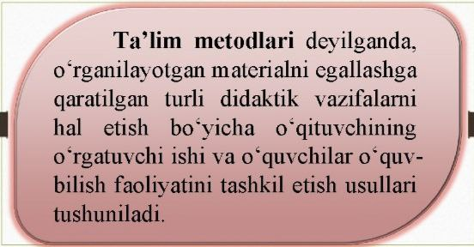

Slide 5
Ta'lim metodlari dastlab pedagog ongida muayyan yo'nalishdagi faoliyatning umumlashma loyihasi tarzida namoyon bo'ladi. Mazkur loyiha amaliyotga o'qituvchi va o'quvchilar faoliyatining o'zaro tutashuvi, o'qitish va o'qishga qaratilgan aniq harakatlar, amallar yoki usullar majmuasi sifatida joriy etiladi. Metod boshqa shakllarda namoyon bo'lmaydi, buning boisi ta'lim metodi o'zida umumiy holda faoliyatning didaktik modelini ifoda etadi. Didaktikada, shuningdek, ta'lim usullari atamasi ham keng qo'llanadi.

Slide 6

Ta’lim metodlari — tarixiy kategoriya hisoblanadi. Fan-texnika taraqqiyoti, ishlab chiqarish munosabatlari xarakteri va ishlab chiqarish kuchlarining rivojlanganlik darajasi pedagogik jarayon maqsadi, mazmuni, vositalariga ta’sir qiladi. Ularning o'zgarishi bilan ta’lim metodlari ham o'zgaradi.

Slide 7
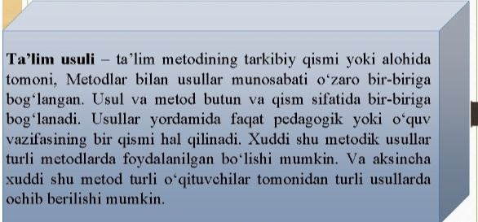

Slide 8
Didaktik tadqiqotlar ko'rsatadiki, ta'lim metodlari nomenklaturasi (nomlanishi) va tasnifi ularni ishlab chiqishda tanlangan yondashuvga bog'liq holda juda xilma-xil ekanligi bilan xarakterli. Ulardan eng muhimlariga to'xtalamiz. Demak, ta'lim metodlari quyidagicha tasniflanadi:

Slide 9
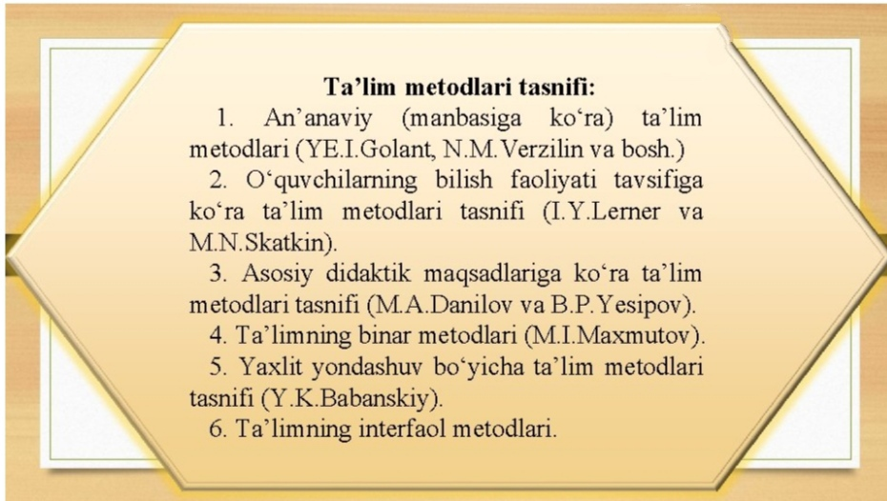

Slide 10

Bilim manbalariga ko’ra taʼlim metodlari
Materialni ogʻzaki bayon qilish ( hikoya ,
tushuntirish, maʼruza). Oʻquvchilar
tomonidan bilimlarni oʻzlashtirish oʻqituvchiningtushuntirishini faol qabul qilish
va puxta oʻylash evaziga amalga oshiriladi.
Bilimlarni uzatish vositasi sifatida oʻqituvchi
nutqi muhim ahamiyatga ega. Bu oʻrinda
oʻqituvchining oʻquvchilar faoliyatiga rahbarligi mavzuni qoyish, rejani eʼlon qilish
oʻquvchilar faoliyatni boshqarishdan iborat boʻladi.

Slide 11

Koʻrsatmali:
—illyustratsiya
—namoyish
—plakatlar
— slaydlar

Slide 12

Amaliy
— mashq;
—oʻquv ishlab chiqarish tajribasi;
— oʻquv unumli mehnat;
—kitob bilan ishlash;
—yozma ish

Slide 13
Didaktik maqsadlariga ko’ra
Yangi bilimlarni o’zlashtirish metodlari :
og’zaki bayon,
suhbat,
kitob bilan ishlash,
munozara,
Laboratoriya ishi
Egallagan bilimlarni mustahkamlash metodlari :
mashq,
amaliy ish

Slide 14
O’quv-bilish faoliyati tuzilmasidagi o’rniga ko’ra
Faoliyatni tashkil etish va amalga oshirish metodlari.
Faoliyatga yordam berish va rag’batlantirish metodlari
Faoliyat samaradorligi va o’z-o’zini nazorat qilish metodlari

Slide 15
Bilish faoliyati tabiatiga ko’ra:
Tushuntirsh-misol keltirish metodi-o’qituvchi turli vositalar yordamida tayyor axborotni beradi,o’quvchi uni idrok etadi,anglaydi va esda saqlaydi.
Qayta tiklash metodi - o’qituvchi axborotni tayyor ko’rinishida tushuntiradi,o’quvchi uni o’zlashtiradi va qayta tiklaydi,xotirlaydi.
Qisman-izlanish (savol-javob) metodi – oʼqituvchi oʼquvchini izlash amallarini bajarishga jalb etadi, oʼquvchi topshiriqni qisman mustaqil bajaradi
Tanqidiy metod – oʼquvchining bilimlarni ijodiy izlashi (bilimini orttirish, narsa yoki hodisani tekshirish, xulosa qilish, olgan bilimi va koʼnikmasini amalda qoʼllashga oʼrganish)

Slide 16
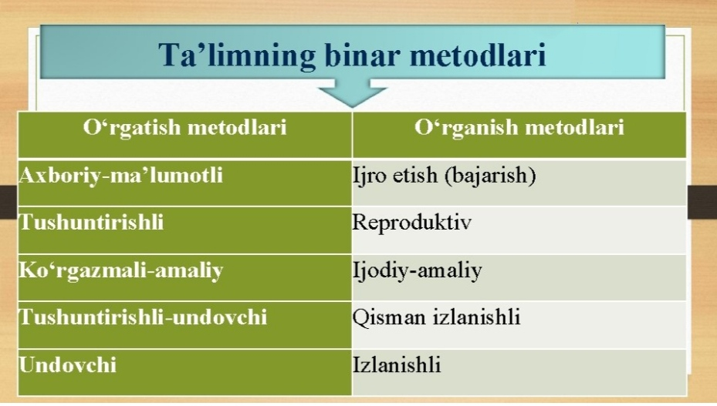

Slide 17
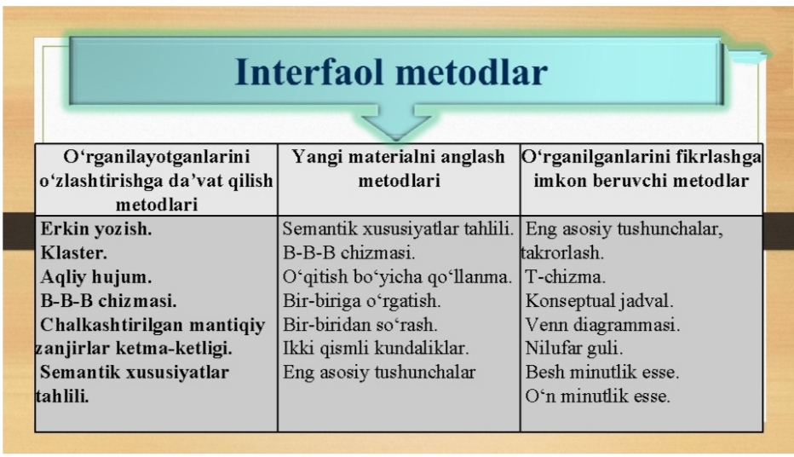
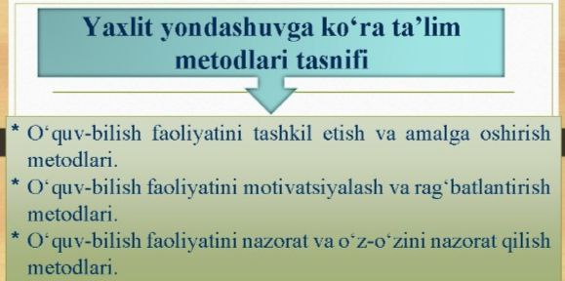

Slide 18
Ta`limda olimlarning tasniflarini umumlashtirib, Yu. K. Babanskiyning tasnifini ma'qullangan va tasniflashning quyidagi tartibini tavsiya etilgan: -yangi bilimlarni berish metodlari (o'qituvchining so'zlariga tayangan holda berish uchun foydalanilgan tushuntirish, hikoya, maktab ma'ruza); -yangi bilimlar o'zlashtirilishi, mustahkam malakalar shakllanishi uchun foydalaniladigan metodlar: suhbat, ekskursiya, eksperiment va laboratoriya ishi, darslik va kitob bilan ishlash, o'yin, mashqlar; -darsning har bir bosqichida foydalansa bo'ladigan texnik vositalar bilan ishlash metodlari; -mustaqil ish.

Slide 19
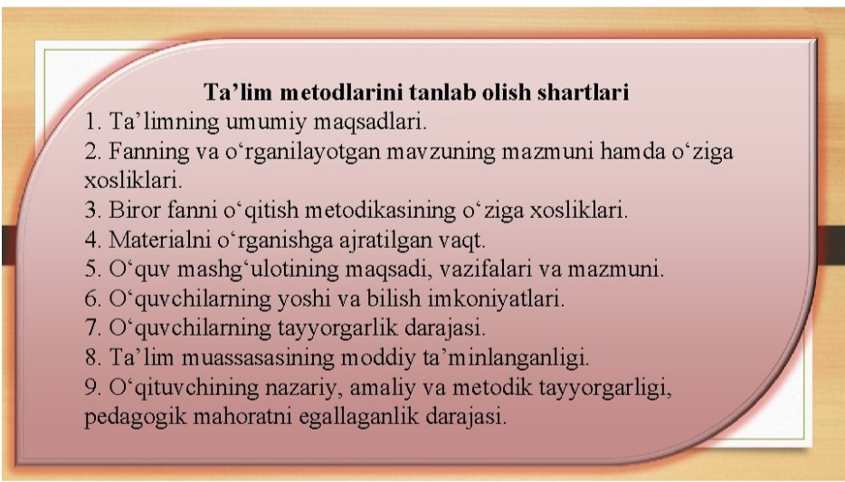

Slide 20
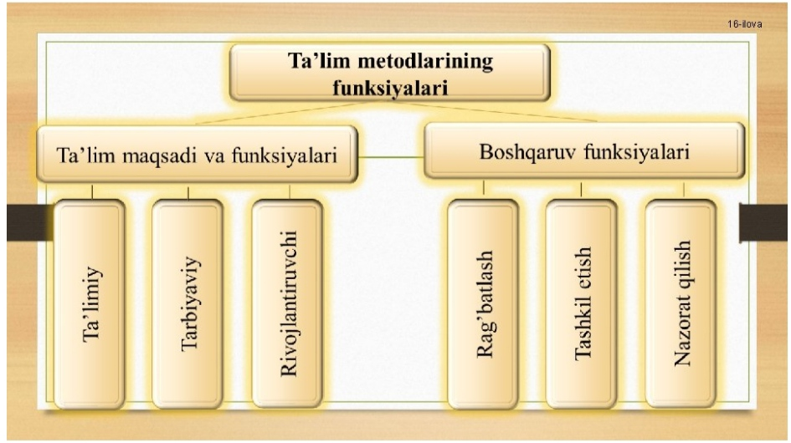

Slide 21
Ta'lim metodlari ta'lim vositalari bilan birgalikda qo'llaniladi. Ta'lim vositalari -bu yangi bilimlarni o'zlashtirish uchun o'qituvchi va o'quvchilar tomonidan foydalaniladigan obyekt. Ta'lim vositalari katta ahamiyatga ega. Ta'limning barcha vositalari ta'lim maqsadlarini muvafaqqiyatli amalga oshiradi. Ta'lim vositalari o'zida o'quv-tarbiyaviy maqsadga erishish uchun zarur bo'lgan moddiy yoki ma'naviy qadriyatlarni aks ettiradi. Odatda ular ta'lim metodlariga mos holatda foydalaniladi. Biroq, agar metodlar «qanday o'qitish» savoliga javob bersa, vositalar esa, «uning yordamida nimani o'qitish» savoliga javob beradi. An'anaviy ravishda qo'laniladigan ta'lim vositalariga darslik, rasmlar, jadvallar, nutq, o'quv-ustaxonasi jihozlari, laboratoriyalar, axborot vositalari, o'quv jarayonini tashkil etish va boshqarish vositalari kiradi.

Slide 22
Ta’lim vositalari
O‘quv jarayoni maqsadiga erishishda foydalaniladigan materiallar va “qurollar”; bilim va koʼnikmalarni oʼzlashtirishda oʼquvchi va oʼqituvchi tomonidan foydalaniladigan moddiy yoki mukammal obʼektlar.

Slide 23
Ta’lim vositalarining turlari
mashgʼulotning didaktik vositalari: tabiiy obʼektlar (modelь, maket va h.k.);
koʼrsatmali vositalar (chizma, rasm, fotosurat, diagramma va h.k.); geografik xaritalar; shartli belgilar majmui (nota, matematik ishora, geografik shartli belgi va h.k.);
texnik vositalar (diaproektor, magnitofon, videomagnitofon, asbob-uskunalar, televizor, kompьyuter va h.k.);laboratoriya jihozlari (probirka, kimyoviy reaktiv, mikroskop va h.k.);
oʼquv-kompyuter dasturlari; mashq moslamalari va qurilmalari, texnologik xaritalar va h.k.;

Slide 24
oʼquvchilar uchun taʼlim vositalari: darslik (elektron darslik), oʼquv qoʼllanma; oʼqish kitobi; maʼlumotnoma; mashq va masalalar toʼplami; chizmalar toʼplami; kasbga oʼrgatish boʼyicha qoʼllanmalar va h.k.;
oʼqituvchilar uchun didaktik vositalar: psixologiya, pedagogika va xususiy metodika; oʼquv-uslubiy majmualar, uslubiy ishlanmalar va h.k.

Slide 25
Ta'lim vositasini tanlab olish ta'lim metodini tanlash bilan bog'liq. Agar ta'limning faol metodi(kitob bilan ishlash, mashqlar) foydalanilsa, u holda o'quv qo'llanmalari, darsliklar va ta'limning texnik vositalaridan foydalaniladi. Aynan ta'limning aktiv-texnik vositalari amaliy metodlarda foydalaniladi.
Ta'lim vositalari tasnifi aniq va yagona bo'lishi mumkin emas. Ta'lim vositasining ahamiyatli tomoni ularning birgalikda qo'llanilishidir va hech qachon bir-birini inkor etmaydi. O'qituvchining vazifasi - dars jarayonini faollishtirish uchun ta'limning samarali vositasini tanlab olishdir.

Slide 26
Ta'lim metodining o'qituvchi tomonidan to'g'ri tanlanishi, dars jarayonida turli vositalar yordamida mavzuning tushuntirilishi ta'lim sifatining oshishiga yordam beradi. Yuqorida ko'p bora ta'kidlab o'tilganidek, ta'lim metodlarini malakali o'qituvchining usuli bilan birlashishi natijasida fanning va o'rganilayotgan mavzuning mazmuni va o'ziga xosliklari to'liq ochib beriladi. Bu esa o'quvchilarning fan yuzasidan bilim, ko'nikma, malaka kompitensiyalarining shakllanishi va rivojlanishiga asos vazifasini o'taydi.

Slide 27
Nazorat uchun savollar: 1. Ta’lim metodining mohiyati nima? 2. Ta’lim metodlari klassifikatsiyasi mohiyatini tavsiflang. 3. Sizningcha qaysi ta’lim metodlari klassifikatsiyasi asosiy hisoblanadi? 4. Ta’lim vositasi qanday vazifalarni bajaradi? 5. Ta’lim vositalari qaysi asoslarga ko’ra klassifikatsiya qilinadi?

Slide 28


